Slide 1
ФИЗИКА · 10-СЫНЫП · 55-САБАҚ
Лоренц күші. Магнит өрісіндегі зарядталған бөлшектердің қозғалысы.
Бөлім: Магнит өрісі
Құндылық: Әділдік және жауапкершілік

Slide 2
Сабақтың мақсаты Сабақтың басы · 6 мин
Сабақ соңында біз:
1
Лоренц күшін (F = qυB sin α) анықтайды
2
магнит өрісіндегі зарядталған бөлшектің шеңбер бойымен қозғалысын сипаттайды (R = mυ/(qB))
3
циклотрон, токамак, адрон коллайдері, масс-спектрометрдің жұмыс принципін талдайды
4
полярлық шұғыланың табиғатын түсіндіреді
Оқу мақсаты: 10.4.4.3 - токомак, циклотрон, андронды коллайдер, магниттік тордың жұмы істеу принципін талдау және поляр шұғыласының табиғатын түсіндіру · 10.4.4.4 - зарядталған бөлшектердің қозғалысына магнит өрісінің әсерін зерттеу;
Лоренц күші. Магнит өрісіндегі зарядталған бөлшектердің қозғалысы.
2

Slide 3
Білімді өзектендіру Сабақтың басы · 6 мин
«Ребус»
Өткен тақырып: Ампер күші, сол қолы ережесі.
Оқушылар физикалық термин жасырылған ребусты шешеді; одан кейін «Ампер күші, сол қолы ережесі.» тақырыбы бойынша 2 сұрақ қойылады.
«Ғылым таппай мақтанба»
— Абай Құнанбайұлы
Лоренц күші. Магнит өрісіндегі зарядталған бөлшектердің қозғалысы.
3

Slide 4
Проблемалық жағдаят Сабақтың басы · 5 мин
Ғарыштан келген зарядталған бөлшектер неге полюстерде шұғыла тудырады, ал экваторда тудырмайды?
?
Болжамдарыңды айтыңдар! Бүгінгі сабақтың тақырыбы қандай болуы мүмкін?
Лоренц күші. Магнит өрісіндегі зарядталған бөлшектердің қозғалысы.
4

Slide 5
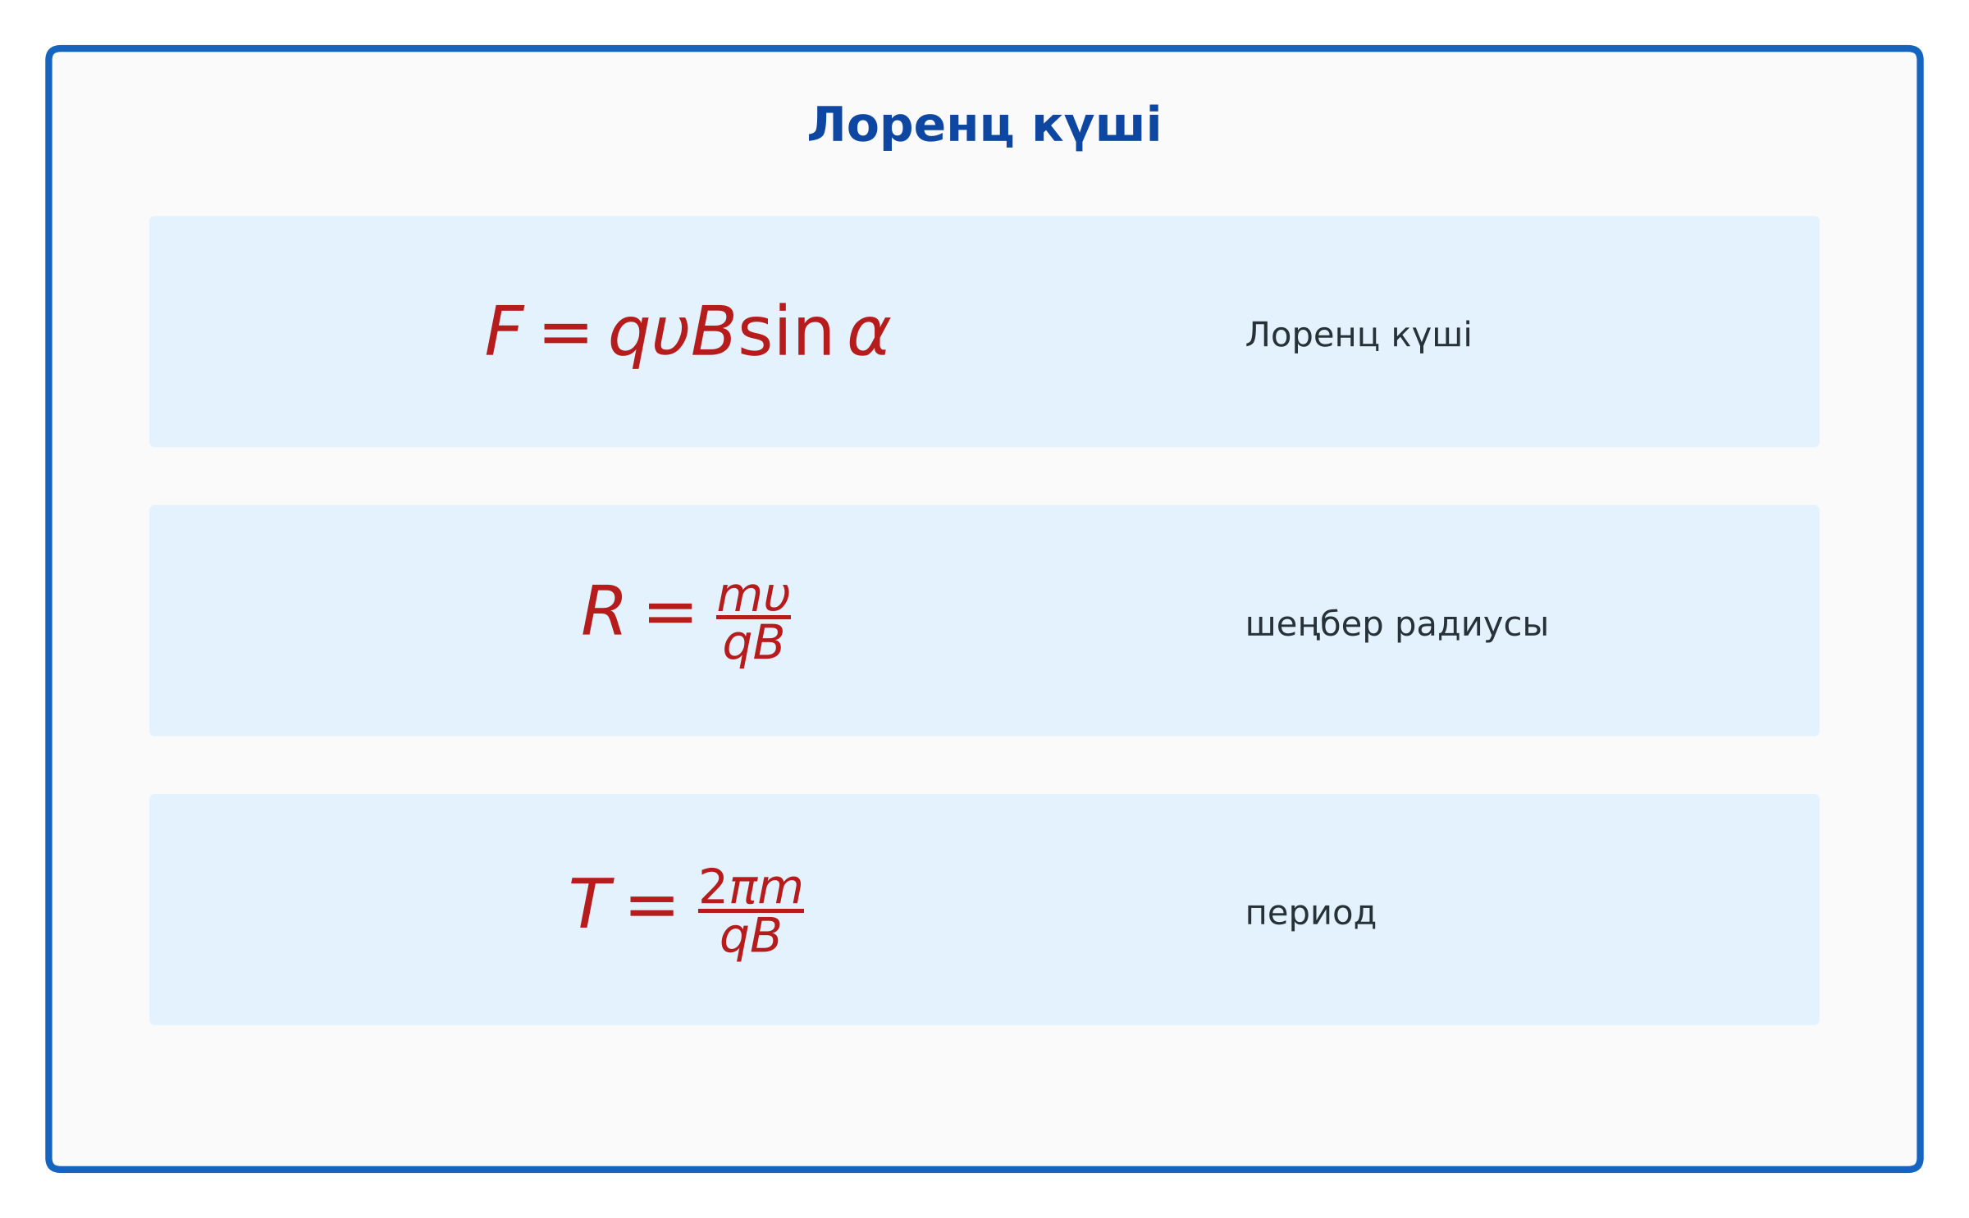
Жаңа білім Сабақтың ортасы · 12 мин
Негізгі ұғымдар
Лоренц күші: F = qυB sin α; бағыты – сол қол ережесі (оң заряд үшін).
υ ⊥ B: шеңбер, R = mυ/(qB), T = 2πm/(qB) – жылдамдыққа тәуелсіз (циклотрон принципі).
Лоренц күші жұмыс атқармайды – тек бағытты өзгертеді.
Токамак – плазманы магнит өрісінде ұстау; Қазақстанда КТМ токамагы (Курчатов).
Лоренц күші. Магнит өрісіндегі зарядталған бөлшектердің қозғалысы.
5

Slide 6
Негізгі формулалар мен ұғымдар Сабақтың ортасы · 12 мин
Есте сақта
Лоренц күші: F = qυB sin α; бағыты – сол қол ережесі (оң заряд үшін).
1
υ ⊥ B: шеңбер, R = mυ/(qB), T = 2πm/(qB) – жылдамдыққа тәуелсіз (циклотрон принципі).
2
Лоренц күші. Магнит өрісіндегі зарядталған бөлшектердің қозғалысы.
6

Slide 7

Суретпен жұмыс Сабақтың ортасы · 12 мин
Суретте не бейнеленген?
?
Қандай физикалық шамалар көрсетілген?
?
Олар қалай байланысқан?
?
Өз сөзіңмен түсіндір.
Лоренц күші. Магнит өрісіндегі зарядталған бөлшектердің қозғалысы.
7

Slide 8
Бекіту: «Ыстық картоп» Сабақтың ортасы · 7 мин
Ыстық картоп
Тапсырма жазылған парақ топ ішінде қолдан-қолға беріледі, әр оқушы шешімнің бір қадамын жазады.
ТАПСЫРМА
Үлгі: электрон (υ = 10⁷ м/с) B = 0,01 Тл өрісте: R = 9,1·10⁻³¹·10⁷/(1,6·10⁻¹⁹·0,01) ≈ 5,7 мм.
Лоренц күші. Магнит өрісіндегі зарядталған бөлшектердің қозғалысы.
8

Slide 9
Сергіту сәті Сабақтың ортасы · 2 мин
Сергіп алайық
«Физикалық – физикалық емес». Мұғалім құбылыс атайды: физикалық болса – оқушылар тұрады, болмаса – отырады.
Лоренц күші. Магнит өрісіндегі зарядталған бөлшектердің қозғалысы.
9

Slide 10
Деңгейлік тапсырмалар Сабақтың ортасы · 11 мин
Деңгейіңді таңда
A
B
C
A деңгейі
B деңгейі
C деңгейі
білу, түсіну
қолдану
талдау, жинақтау
А деңгейін орындасаң — В деңгейіне өт!
Лоренц күші. Магнит өрісіндегі зарядталған бөлшектердің қозғалысы.
10

Slide 11
А деңгейі: білу, түсіну Сабақтың ортасы · 11 мин
A
Протон 10⁶ м/с жылдамдықпен 0,5 Тл өріске перпендикуляр ұшып кірді. Лоренц күші?
Жауабы
F = 8·10⁻¹⁴ Н.
Лоренц күші. Магнит өрісіндегі зарядталған бөлшектердің қозғалысы.
11

Slide 12
В деңгейі: қолдану Сабақтың ортасы · 11 мин
B
Осы протонның траектория радиусы мен айналу периоды?
Жауабы
R ≈ 2,1 см; T ≈ 1,3·10⁻⁷ с.
Лоренц күші. Магнит өрісіндегі зарядталған бөлшектердің қозғалысы.
12

Slide 13
С деңгейі: талдау, жинақтау Сабақтың ортасы · 11 мин
C
Масс-спектрометрде бірдей жылдамдықты ¹²C⁺ және ¹⁴C⁺ иондары қандай радиуспен қозғалады? Изотоптарды ажырату принципін түсіндір.
Жауабы
R ~ m: R₁₄/R₁₂ = 14/12 ≈ 1,17 – әртүрлі нүктеге түседі.
Лоренц күші. Магнит өрісіндегі зарядталған бөлшектердің қозғалысы.
13

Slide 14

Бекіту: Quizizz викторинасы Сабақтың соңы · 7 мин
Тез жауап бер
1
Лоренц күші жұмыс атқара ма?
жоқ
2
R = ?
mυ/qB
3
Период жылдамдыққа тәуелді ме?
жоқ
Quizizz
Лоренц күші. Магнит өрісіндегі зарядталған бөлшектердің қозғалысы.
14

Slide 15
Рефлексия Сабақтың соңы · 7 мин
«Екі жұлдыз, бір тілек»
сабақта жақсы шыққан екі нәрсе және жетілдіргісі келетін бір нәрсе.
9–10 балл
Өте жақсы
7–8 балл
Жақсы
5–6 балл
Қанағаттанарлық
0–4 балл
Қолдау қажет
Лоренц күші. Магнит өрісіндегі зарядталған бөлшектердің қозғалысы.
15

Slide 16
Үй тапсырмасы Сабақтың соңы
Үйде орында
A
B
C
§48; 3 есеп.
Циклотрон немесе токамак сызбасын түсіндіру.
Үлкен адрон коллайдері туралы хабарлама.
Лоренц күші. Магнит өрісіндегі зарядталған бөлшектердің қозғалысы.
16

Slide 17
Сабаққа белсенді қатысқандарыңа рахмет!
«Ғылым таппай мақтанба»
— Абай Құнанбайұлы

